Slide 1

Programmieren in C: Der praxisnahe Komplettkurs für Einsteiger

Slide 2
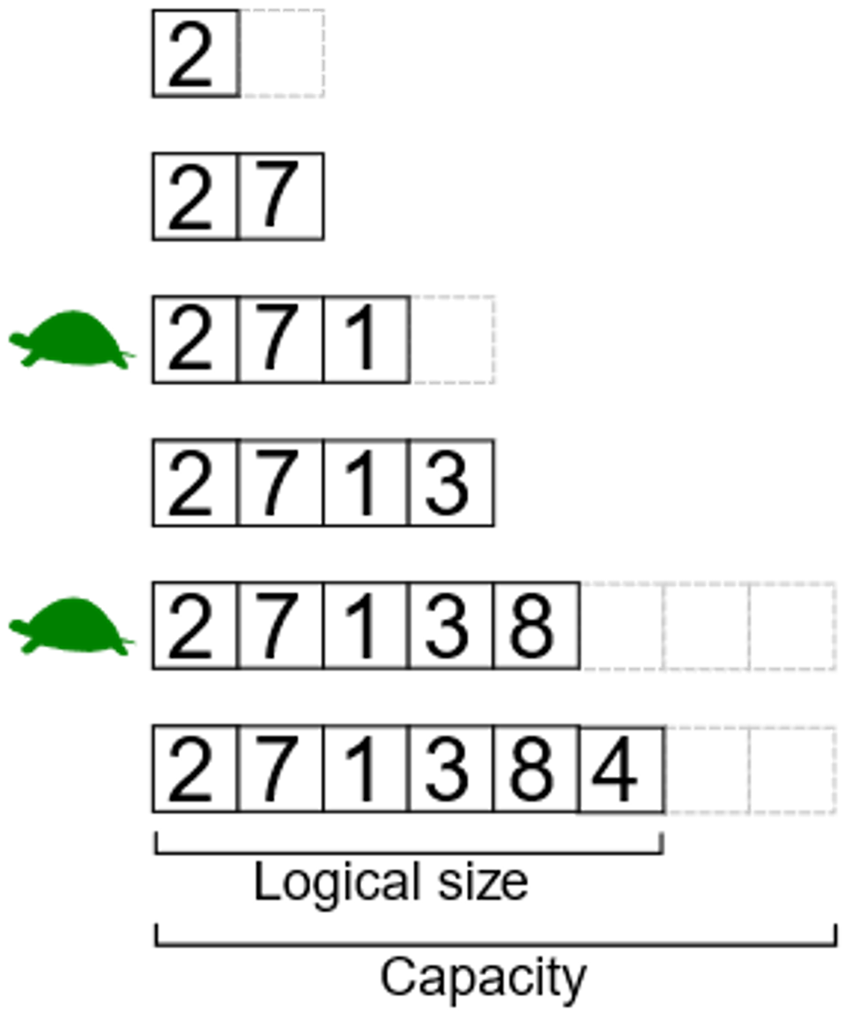
C-Programmierung
DynamicArray

Slide 3
C-Programmierung
DynamicArray
Pros:
Konstante Laufzeit beim Schreiben und Lesen von Werten im Array
Werte sind kontinuierlich im Speicher abgelegt (Cache friendly)
Werte können per Index aufgerufen werden
Cons:
Bei hinzufügen von Elementen muss unter Umständen der Speicher neu allokiert werden

